Slide 1

категория замороженные полуфабрикаты

Slide 2
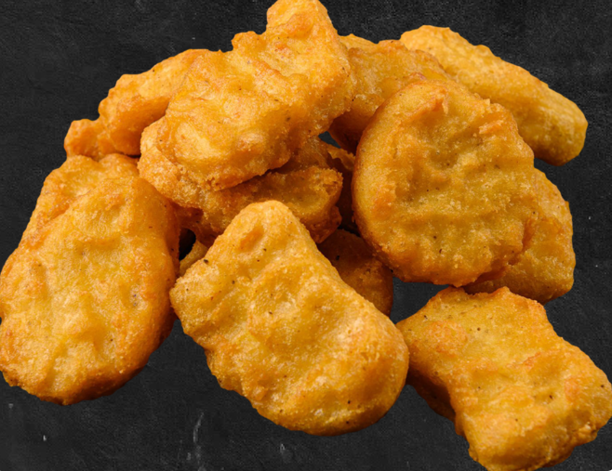
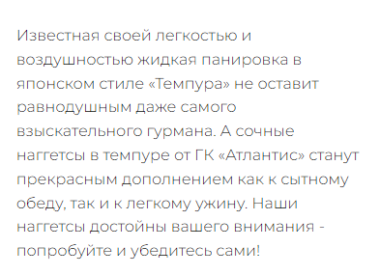
Наггетсы из мяса цыпленка в темпуре изделие кулинарное, рубленое, замороженное 1кг
Преимущества по отношению к конкуренту
В составе только 100% белое куриное мясо, отсутствует кожа и мясо механической обвалки
Используется панировка собственного производства без использования искусственных красителей, ароматизаторов и консервантов
Не содержит манки
Удобная упаковка 1кг
Рекомендации по приготовлению: Во фритюре: обжарить во фритюрном масле при Т 178-182°С в течение 3 мин. На сковороде: обжарить в масле на среднем огне в течение 3-4 мин с каждой стороны до готовности. В духовке: готовить при Т 200-230°С в течение 12-15 мин. до готовности. В микроволновке: разогреть при мощности 900 Вт в течение 2 мин 30 с.
кол-во вложений в 1 кг | 48-58 шт
вес одной единицы товара | 16-24 гр
размеры единицы товар д*ш*в (см) | 4-7*3-5*0,7-1,5

Slide 3
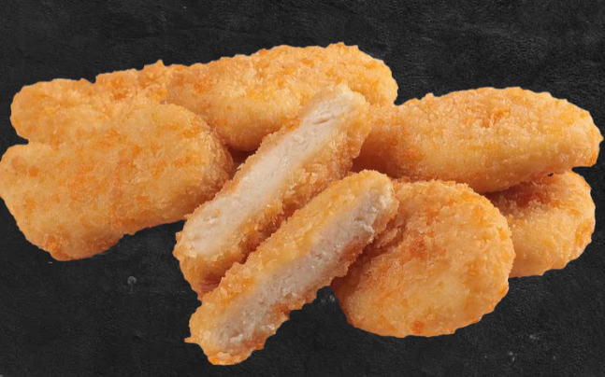
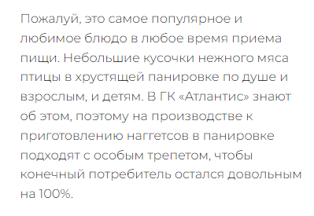
Наггетсы из мяса цыпленка в панировке изделие кулинарное, рубленое, замороженное 1кг
Преимущества по отношению к конкуренту
В составе только 100% белое куриное мясо, отсутствует кожа и мясо механической обвалки
Используется панировка собственного производства без использования искусственных красителей, ароматизаторов и консервантов
Удобная упаковка 1кг
Рекомендации по приготовлению: Во фритюрнице: обжарить во фритюрном масле при Т 170-180°С в течение 3 мин - 3 мин 15 с.На сковороде: обжарить в масле при Т 170-180°С в течение 2-3 мин с каждой стороны.В духовке: готовить при Т 220-250°С в течение 6-8 мин.
кол-во вложений в 1 кг | 35-45 шт
вес одной единицы товара | 23-28 гр
размеры единицы товар д*ш*в (см) | 4-7*3-5*1,5-2,5

Slide 4
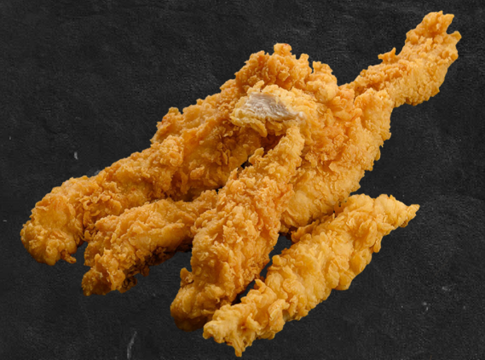
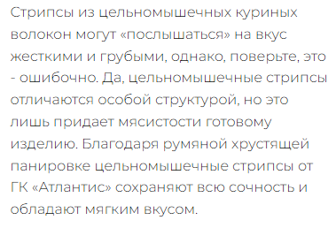
Стрипсы из мяса курицы в панировке «Сочные», изделие кулинарное, натуральное, замороженное 1кг
Преимущества по отношению к конкуренту
Производится из цельного куска мяса курицы
Используется панировка собственного производства
Рекомендации по приготовлению: Во фритюре: обжарить во фритюрном масле при Т 168 °С в течение 4 мин. 30 с. На сковороде: обжарить в течение 1 мин 30 с – 2 мин с каждой стороны.В духовке: выпекать при Т 250-260 °С в течение 18-22 мин.
кол-во вложений в 1 кг | 48-58 шт
вес одной единицы товара | 16-24 гр
размеры единицы товар д*ш*в (см) | 4-7*3-5*0,7-1,5

Slide 5
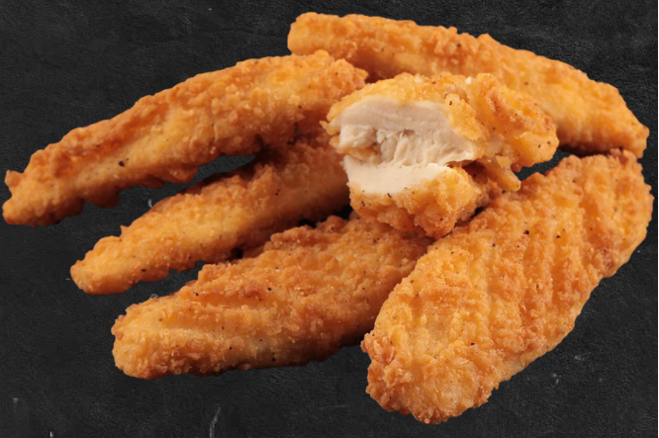
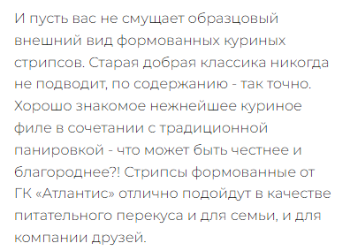
Стрипсы куриные "Особые" изделие кулинарное, рубленое, замороженное 1кг
Преимущества по отношению к конкуренту
В составе только мясо, отсутствует кожа и мясо механической обвалки
Используется панировка собственного производства
Рекомендации по приготовлению: обжарить во фритюрном масле при Т 180°С в течение 4 мин. 30 с.
кол-во вложений в 1 кг | 20-28 шт
вес одной единицы товара | 35-45 гр
размеры единицы товар д*ш*в (см) | 10-11,8*3,2-4,5*1,1-2,6

Slide 6
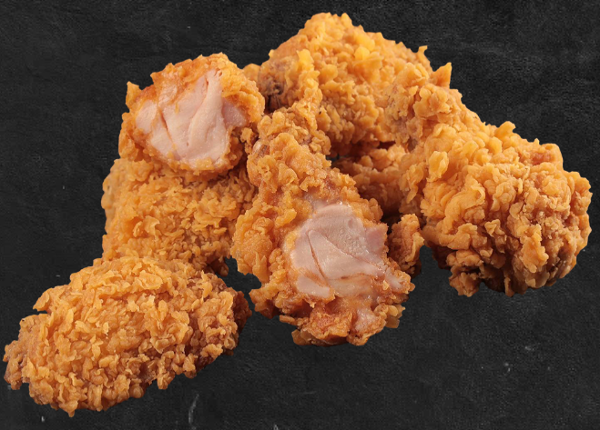
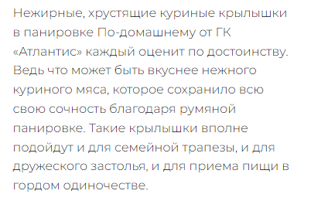
Крылышки куриные «Золотые» в панировке, изделие кулинарное, натуральное, замороженное 1кг
Преимущества по отношению к конкуренту
Используется панировка собственного производства
Рекомендации по приготовлению: Обжарить во фритюрном масле при Т 168°С в течение 8 мин.
кол-во вложений в 1 кг | 10-23 шт
вес одной единицы товара | 50-100 гр
размеры единицы товар д*ш*в (см) | 10-12*6-8*3-5

Slide 7
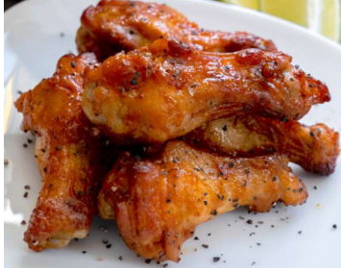
Крылышки цыпленка «Вкусные» изделие кулинарное, натуральное, замороженное 1кг
Преимущества по отношению к конкуренту
Собственная уникальная панировка (глазурь), что помогает сохранять сочность продукта
Рекомендации по приготовлению: Обжарить во фритюрном масле при Т 179-185°С в течение 4 мин 15 сек.
кол-во вложений в 1 кг | 10-23 шт
вес одной единицы товара | 50-100 гр
размеры единицы товар д*ш*в (см) | 10-12*6-8*3-5

Slide 8
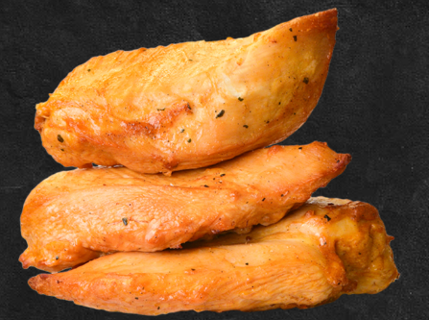
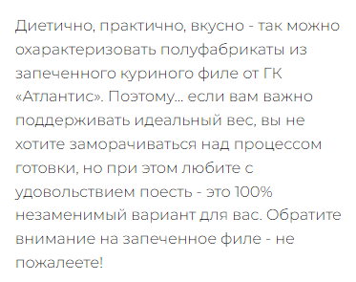
Филе грудки куриное кулинарное изделие вареное 2 кг
Преимущества по отношению к конкуренту
Продукт состоит из филейной части (белое мясо) и малого филе
Используется собственно-разработанная система маринования
При разморозке практически не теряет в весе (только около 2%)
Рекомендации по приготовлению: В духовке: запекать при Т 220-250°С в течение 20-30 мин.
В микроволновой печи: готовить при мощности 650-900 Ватт в течение 4-6 мин.
кол-во вложений в 2 кг | 10-20 шт
вес одной единицы товара | 60-300 гр
размеры единицы товар д*ш*в (см) | 10-15*8-10*4-6

Slide 9
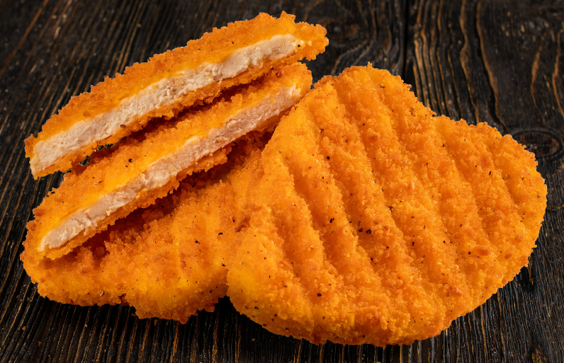
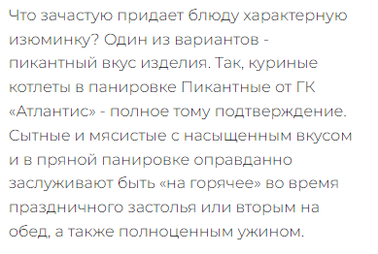
Котлеты куриные "Особые" изделие кулинарное, рубленое, замороженное 1кг
Преимущества по отношению к конкуренту
В составе только филе
Используется панировка собственного производства, послевкусие пряностей и легкой перчинки
Рекомендации по приготовлению: обжарить во фритюрном масле при Т 180°С в течение 3 минут.
кол-во вложений в 1 кг | 10 шт
вес одной единицы товара | 95-105 гр
размеры единицы товар д*ш*в (см) | 10,5-11,6*8,5-9*1,6-1,9

Slide 10
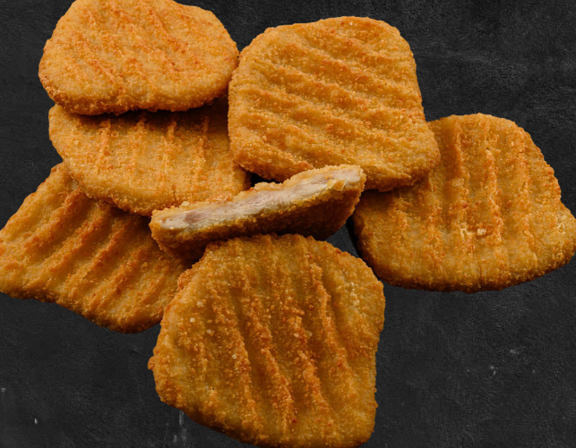
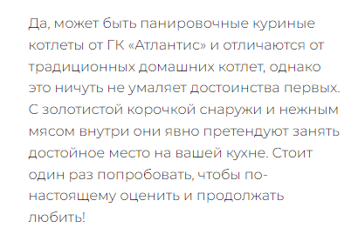
Котлеты куриные «Вкусные" изделие кулинарное, рубленое, замороженное 1кг
Преимущества по отношению к конкуренту
Используется панировка собственного производства
В составе филе бедра и филе для большей сочности
Рекомендации по приготовлению:
обжарить во фритюрном масле при Т 180°С в течение 3-4 мин.
кол-во вложений в 1 кг | 15-17 шт
вес одной единицы товара | 55-65 гр
размеры единицы товар д*ш*в (см) | 8,7-8,9*8-8,2*0,68-0,78

Slide 11
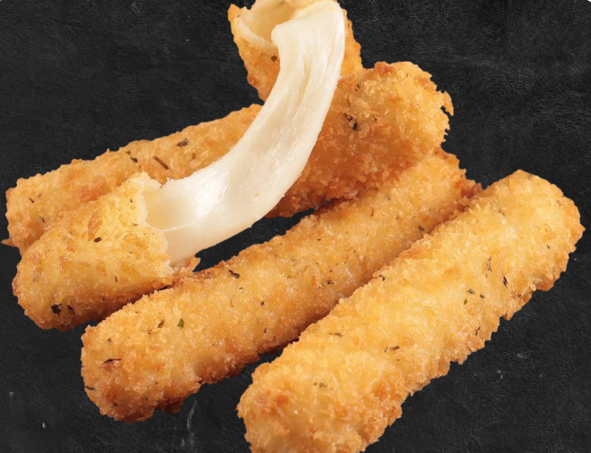
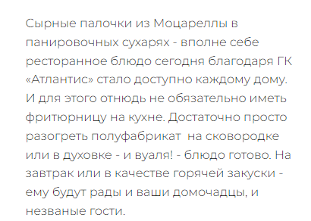
Палочки из сыра Моцарелла в панировке, полуфабрикат из сыра замороженный 1 кг
Преимущества по отношению к конкуренту
Производится из сыра собственного производства
Используется собственная свеже-испеченная нежная и хрустящая, тонкая панировка Панко
Выгодная цена
Рекомендации по приготовлению: Во фритюре: обжарить во фритюрном масле при Т 175-180°С в течение 1 мин 30 с – 2 мин. На сковороде: обжарить в течение 2 минут с обеих сторон
кол-во вложений в 1 кг | 33-39 шт
вес одной единицы товара | 25-33 гр
размеры единицы товар д*ш*в (см) | 8-10*1,5-2*1,5-2

Slide 12
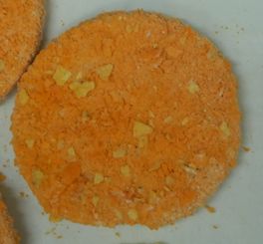
Сырная котлета в хрустящей панировке 1,2кг
Преимущества по отношению к конкуренту
Производится из сыра собственного производства
Используется собственная панировка с добавлением чипсов Начос
Рекомендации по приготовлению: Обжарить во фритюрном масле 5-8 шт. при температуре 182°С в течение 1 мин. 20 с.-1 мин. 30 с.
Не встряхивать во время обжаривания.
С бургерными котлетами из Моцареллы в панировке от ГК «Атлантис» можно с легкостью разнообразить привычный рацион. А если вы при этом еще и отказались от мяса, то это - сущая находка. Котлеты можно приготовить в качестве самостоятельного блюда или сделать многослойный бургер, используя булочку с кунжутом или же листья салата вместо нее, добавив другие овощи, соусы и приправы.
кол-во вложений в 1 кг | 15-17 шт
вес одной единицы товара | 55-65 гр
размеры единицы товар д*ш*в (см) | 8,5-9,5*8,5-9,5*0,8-0,15

Slide 13
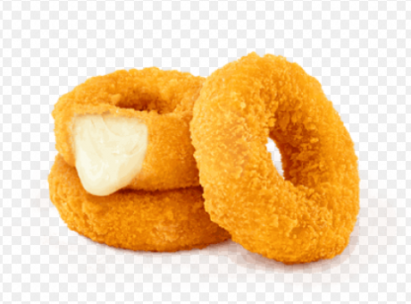
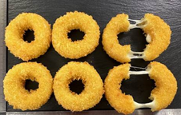
Кольца из сыра Моцарелла в хрустящей панировке 1кг
Преимущества по отношению к конкуренту
Производится из сыра собственного производства
Используется собственная панировка
Рекомендации по приготовлению: Обжарить во фритюрном масле 300-500г. при Т +182°С в течение 1 мин. 20 с.
Не встряхивать во время обжаривания.

Slide 14
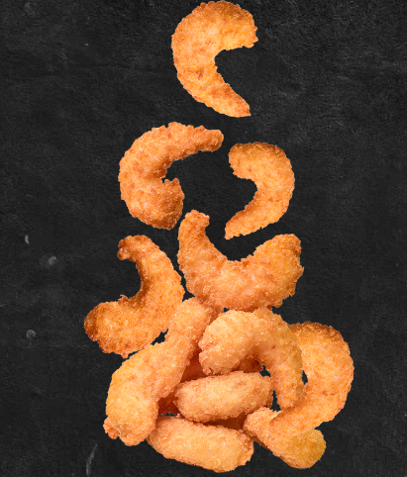
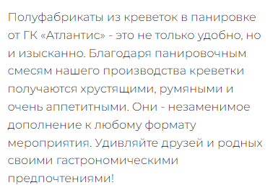
Креветка белоногая очищенная маринованная в панировке Панко, рыбный кулинарный полуфабрикат замороженный 1кг
Преимущества по отношению к конкуренту
Производится из креветок с субсидируемых территорий Индии и Вьетнама
Используется собственная свеже-испеченная нежная и хрустящая панировка Панко
Рекомендации по приготовлению: обжарить во фритюрном масле при Т +182°С в течение 3 мин. 15 сек
кол-во вложений в 1 кг | 48-58 шт
вес одной единицы товара | 16-24 гр
размеры единицы товар д*ш*в (см) | 4-7*3-5*0,7-1,5

Slide 15
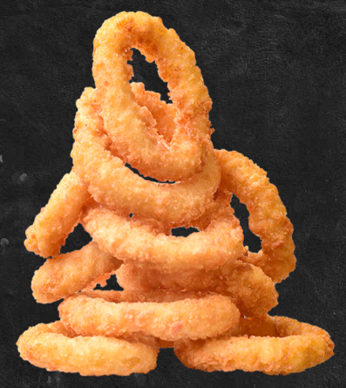
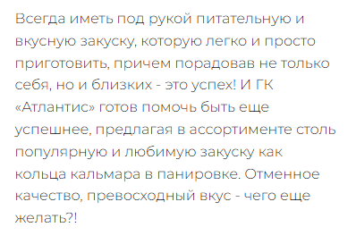
Кольца кальмара командорского в панировке «Вкусные», рыбный кулинарный полуфабрикат замороженный 1 кг
Преимущества по отношению к конкуренту
Производится из дальневосточного кальмара, благодаря чему структура продукции мягкая и легко жуется
Отсутствие аналогичного продукта на рынке, т.к. используется китайский кальмар
Насыщенный вкус основного продукта
Используется панировка собственного производства
Рекомендации по приготовлению: Во фритюре: обжарить во фритюрном масле при Т 175-180°С в течение 2-3 мин.
кол-во вложений в 1 кг | 35-50 шт
вес одной единицы товара | 10-30 гр
размеры единицы товар д*ш*в (см)

Slide 16
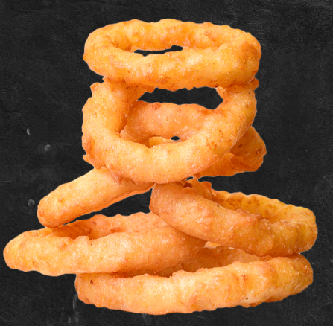
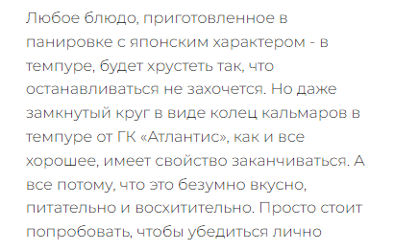
Кольца кальмара командорского в темпуре рыбный кулинарный полуфабрикат замороженный 1 кг
Преимущества по отношению к конкуренту
Производится из дальневосточного кальмара, благодаря чему структура продукции мягкая и легко жуется
Отсутствие аналогичного продукта на рынке, т.к. используется китайский кальмар
Насыщенный вкус основного продукта
Используется панировка собственного производства
Рекомендации по приготовлению: Во фритюре: обжарить во фритюрном масле при Т 180°С в течение 2-3 мин.
На сковороде: обжарить на сковороде в течение 2-3 мин с каждой стороны.
В духовке: запекать в духовке при Т 200-220 °С в течение 10-15 мин.
кол-во вложений в 1 кг | 35-50 шт
вес одной единицы товара | 10-30 гр
размеры единицы товар д*ш*в (см)

Slide 17
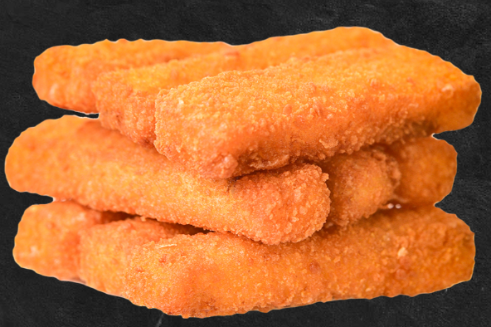
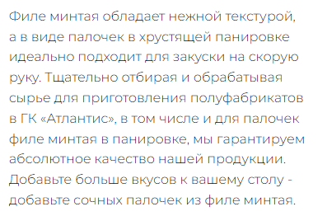
Палочки из филе минтая в панировке, рыбный кулинарный полуфабрикат замороженный 1 кг
Преимущества по отношению к конкуренту
Производится только из филе минтая судовой заморозки
Используется панировка собственного производства, что добавляет «хрустящность» продукту
Рекомендации по приготовлению: Во фритюре: обжарить во фритюрном масле при Т 170-180°С в течение 3-4 мин.
На сковороде: обжарить на разогретой сковороде по 2 мин с каждой стороны.
В духовке: запекать в духовке при Т 200 - 230°С в течение 8-10 мин.
кол-во вложений в 1 кг | 28-30 шт
вес одной единицы товара | 30-35 гр
размеры единицы товар д*ш*в (см) | 8-9,5*2-3,5*1,5-2,2

Slide 18

Преимущества компании
Вертикально интегрированная компания:
- собственная сырьевая база для мукомола
- мукомольный завод для дальнейшего производства панировочных решений
- завод панировочных решений для дальнейшего производства полуфабрикатов
- субсидирование аквакультур Индии и Вьетнама для выращивания креветок для производства полуфабрикатов
- завод по производству моцарелла-пицца для производства полуфабрикатов из сыра
2) Крупнейший Поставщик для сети быстрого питания:
- закрытие потребности 70% меню «Вкусно и Точка»
- закрытие потребности 30% меню «Бургер Кинг»

Slide 19
3) Поставщик панировочных решений для следующих крупных производителей полуфабрикатов:
- Вичюнай-Русь, ООО
- МИРАТОРГ ЗАПАД ООО
- ПОЛАР СИФУД РАША ООО
- ПРОДУКТЫ ПИТАНИЯ КОМБИНАТ ООО
- ТМ ФРОСТ-А ООО
- АБИ ПАРТНЕР ООО (Вязанка, )
- Смолевичи Бройлер ОАО (Серволюкс)
4) Наличие R&D центра и лаборатории:
ГК «Атлантис» оснащена лабораториями с самым современным оборудованием и большим R&D центром. Наши специалисты R&D центра готовы разработать для Вас индивидуальную рецептуру, согласно Вашим предпочтениям.
5) Закрытие потребности клиента по направлениям:
- полуфабрикаты из курицы
- полуфабрикаты из сыра
- полуфабрикаты из рыбы и морепродуктов
- панировочные сухари Панко/традиционные
- пицца-сыр Моцарелла
Ближайший вектор развития:
- производство сыра Чеддер/Моцарелла в слайсах
- производство жидкого мороженного и молочных коктейлей
- производство замороженного картофель фри, картофельные дольки, хэшбраун
- производство тортильи/питы, булочки для гамбургера/хот-дога

Slide 20
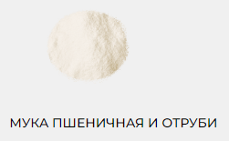
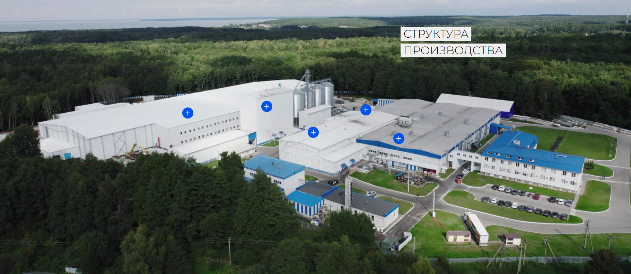
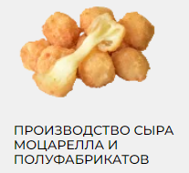
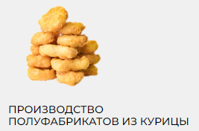
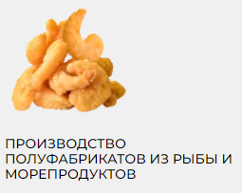
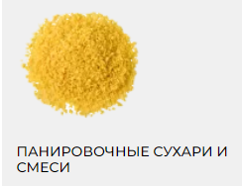

Slide 21


Для успешного результата при приготовлении продукта
Прожарка продукта при указанной температуре
Соблюдение времени приготовления

